Slide 1
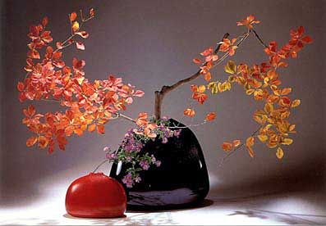
Японська ікебана

Slide 2
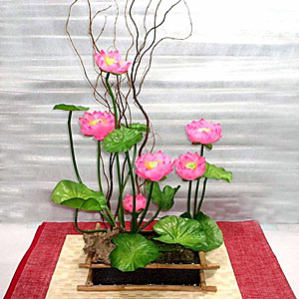
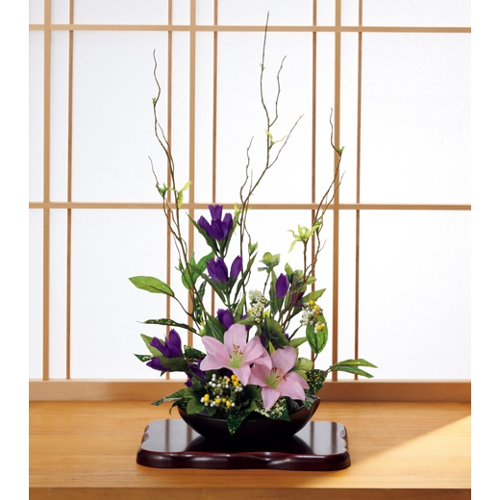
Ікебана - японське мистецтво оформлення букета. Слово «ікебана» означає «живі квіти». Інше значення для того самого поняття - «шлях квітів». Зародження мистецтва ікебани тісно пов'язане з буддизмом в Японії, де вже в VI столітті буддійські ченці здійснювали ритуальні приношення квітів на вівтар.

Slide 3
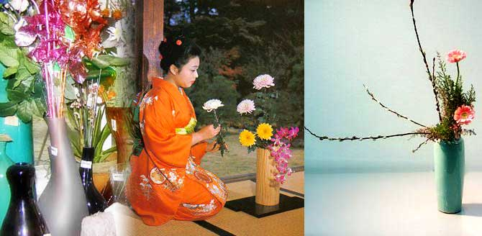
Поступово ікебана розвинулася в окрему школу, навчання в якій те саме, що священнодійство. Під час навчання вчитель дотримується повного мовчання, а учні повинні повністю зосередитися на процесі складання букета, який є своєрідною медитацією. Учень повинен зуміти злитися з духом квітів, щоб повністю виразити себе за допомогою букета.

Slide 4
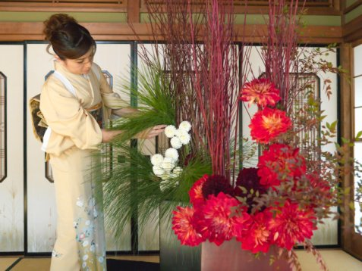
Основне правило, що супроводжує аранжування букета, полягає в наступному: хто говорить, той не знає, хто знає, той не говорить. Складові частини букета утворюють собою символи, а їх розташування вказує на життя і рух. Основні символи ікебани: небо, земля, людина .

Slide 5
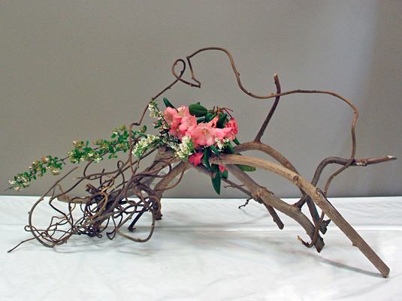
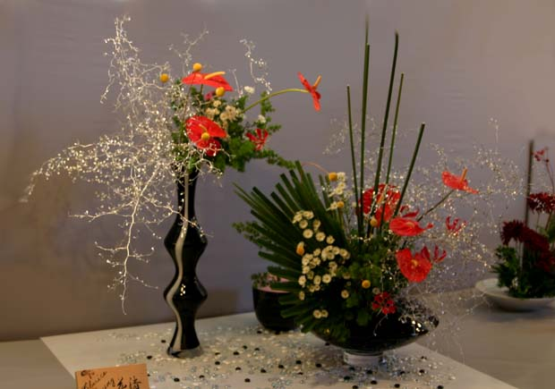
Ікебана - це асиметричний букет. До його складу входять не тільки квіти, але й маленькі гілочки. Це можуть бути гілки абсолютно висохлі, з бруньками, з пофарбованими листочками, з квітами. Також букет можуть становити стебла трав, листя дерев і рослин. Ваза або посудина - також частина оформлення ікебани. Місткість може бути низькою і наповненою камінчиками.

Slide 6
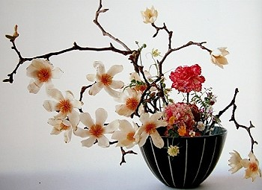
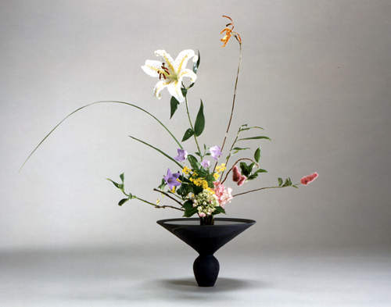
Об искусстве Икебана обычно думают как о копировании естественных форм растений, как они растут в полях и горах. Однако икебана не является ни копией, ни миниатюрой. В икебане мы аранжируем одну маленькую ветку и один цве-ток в безграничном космиче-ском пространстве и беско-нечном времени, и эта работа вмещает всю душу человека. В этот момент единственный цветок в нашем сознании сим-волизирует вечную жизнь.
Икенобо Сэнкей. «Истинная утонченность»

Slide 7
Школи ікебани
Ікенобо
Першою школою розвитку ікебани слід вважати Ікенобо. Ікенобо була заснована в середині XV століття Ікенобо Сенке - священнослужителем буддійського храму Роккакудо в місті Кіото. У школі Ікенобо, на відміну від інших шкіл, до цих пір існують старі стилі ікебани, такі як сека і рикка. Ікебана в стилі Рикка спочатку використовувалася для прикраси храмів, зараз використовується в основному для релігійних ритуалів та урочистостей. Цей стиль відображає велич природи. Наприклад, соснові гілки символізують скелі і камені, а білі хризантеми символізують річки або невеликі струмочки.

Slide 8
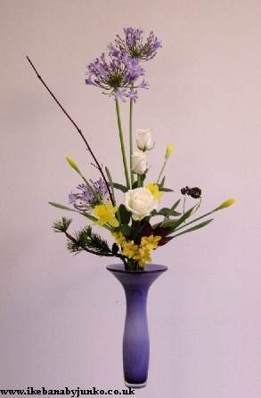
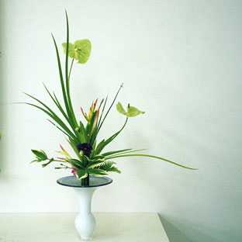
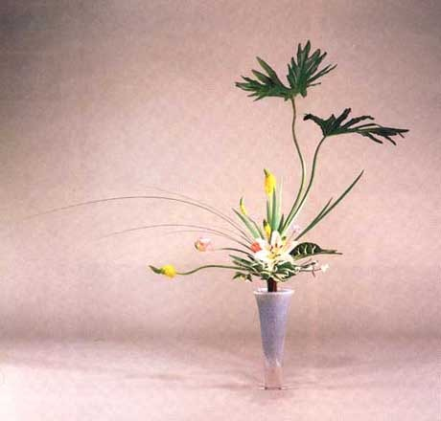
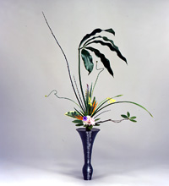

Slide 9
Охара
Школа Охара, заснована в 1897 році, принесла в ікебану новий стиль - морибана. Відмінність стилю морибана - рослини встановлюються в плоских низьких вазах з використанням металевих наколок (кендзанов).

Slide 10
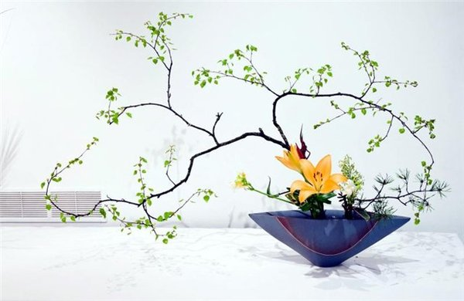
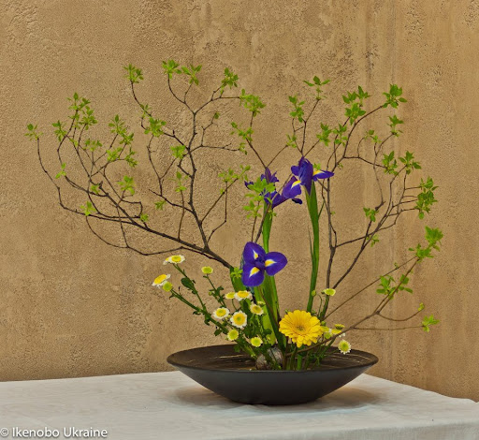
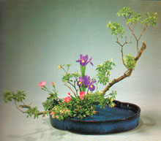
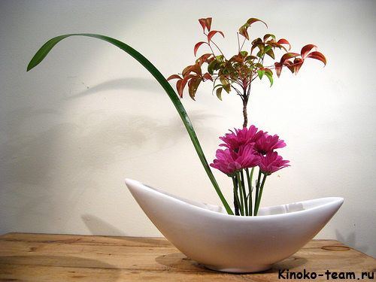

Slide 11
Согецу
Школа Согецу (яп. - «Трава і Місяць») - найбільш сучасна з шкіл, що виникла в 1927 році.
Відмінність цієї школи - застосування в ікебани не тільки квітів і рослин. Використовуються камені, тканини, метал, пластик та інші види неживого матеріалу. Ікебаною стали прикрашати не тільки приміщення, а й виставляти на вулицях, парках, метро.
Створив школу Софу Тесігахара - художник-новатор, скульптор, якого на Заході називали Пікассо кольорів.

Slide 12
